Slide 1
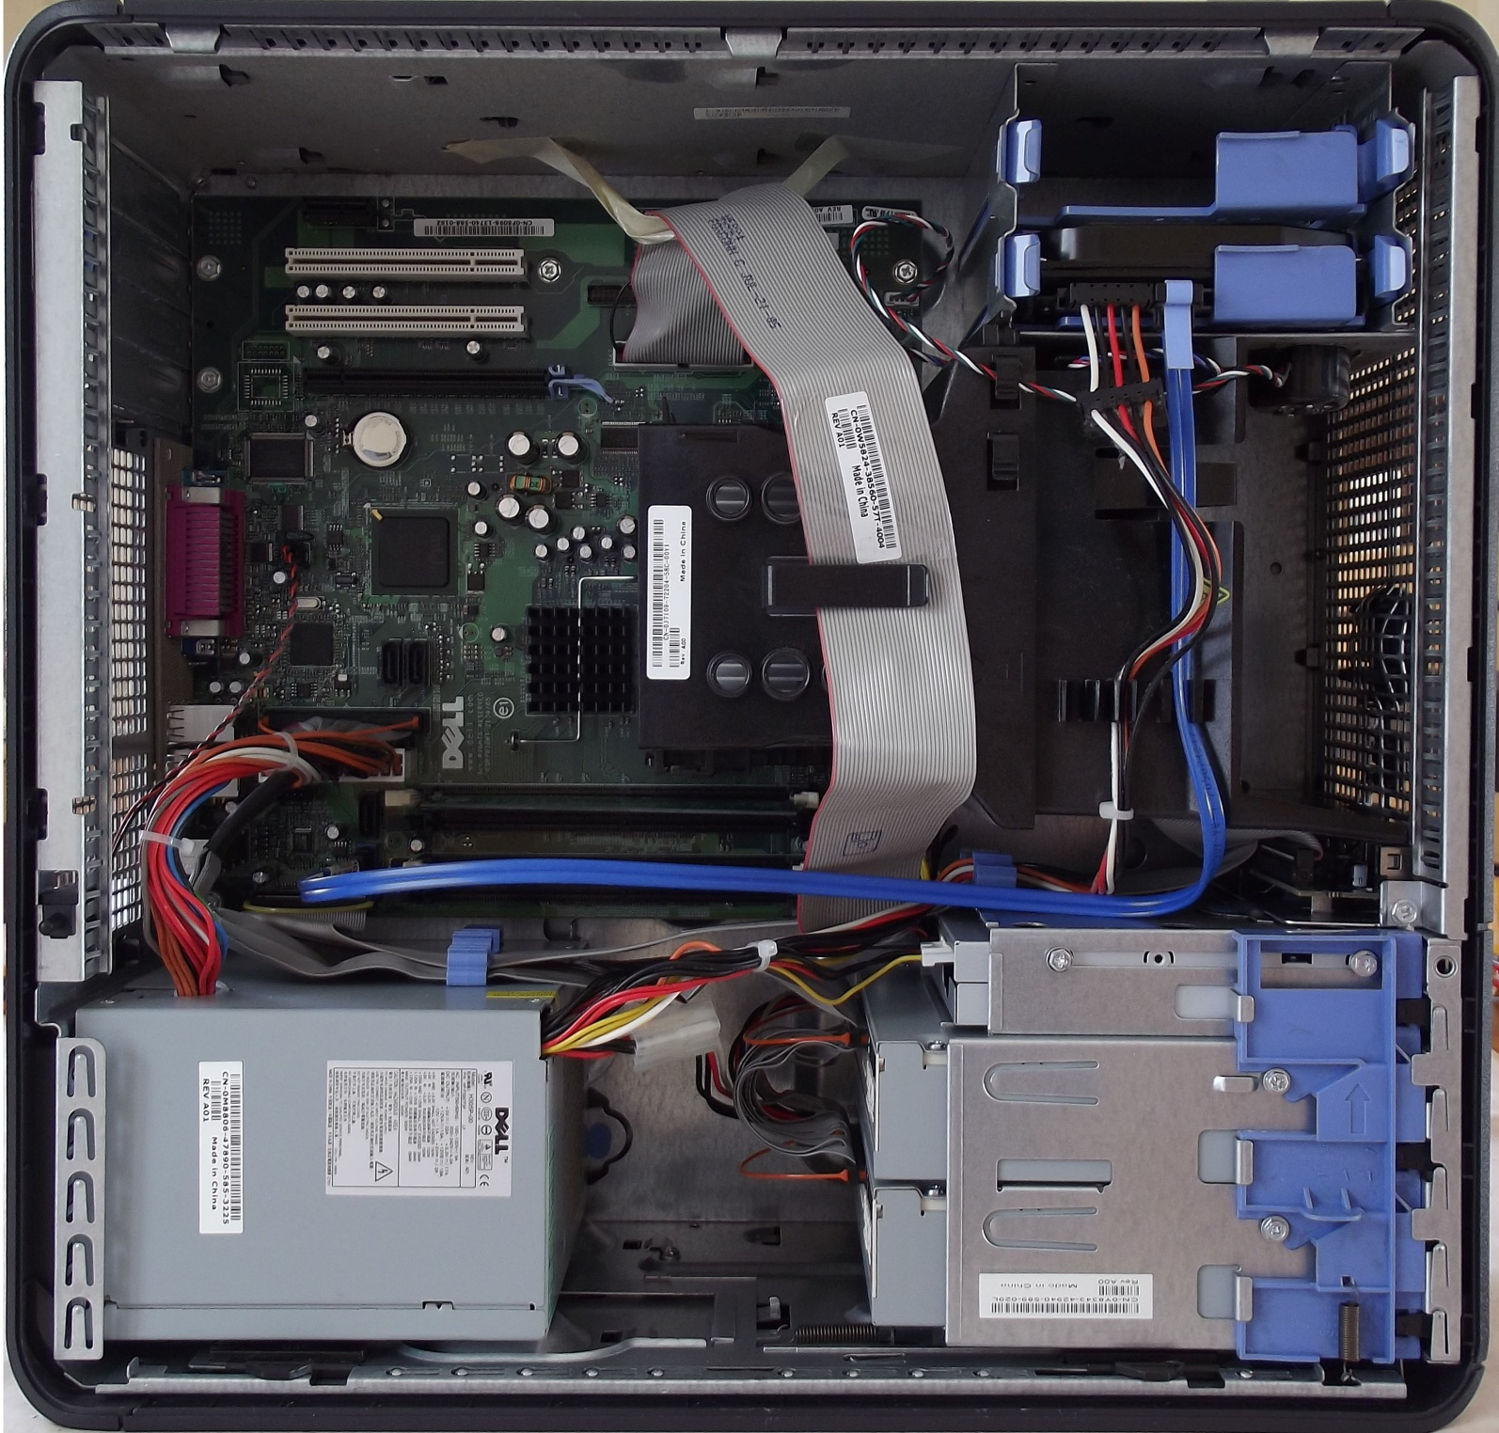
La carte mère

Slide 2
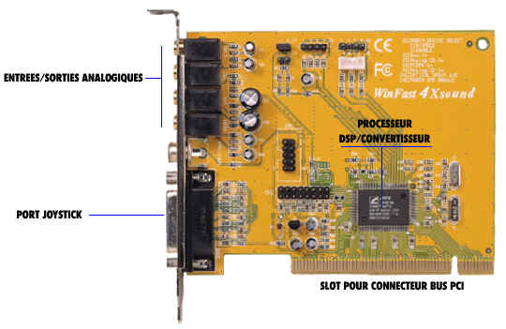
Carte fille

Slide 3
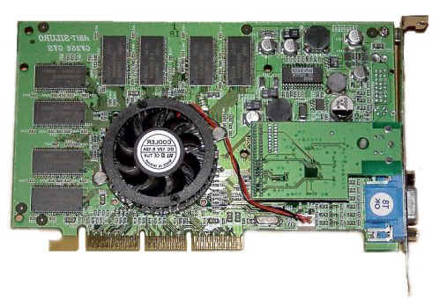
Carte graphique

Slide 4
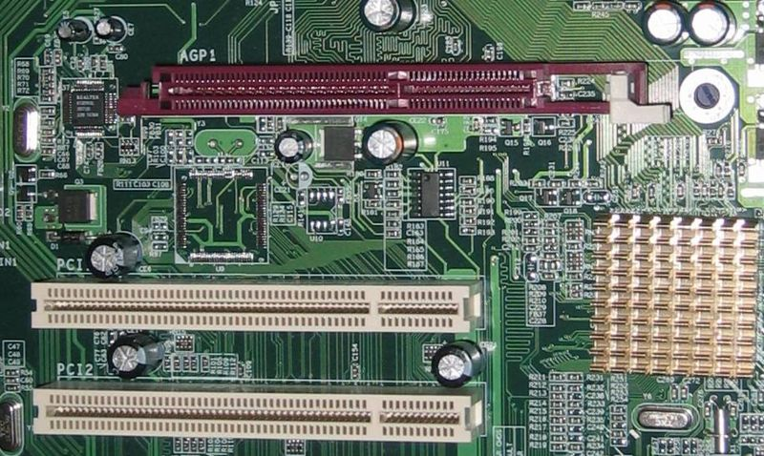
Port AGP et PCI

Slide 5

Port PCI Express

Slide 6


Port (suite)
Port Série
Port Parallèle
Port USB
Port HDMI

Slide 7
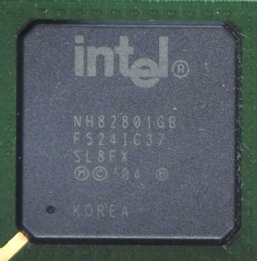
Processeur

Slide 8
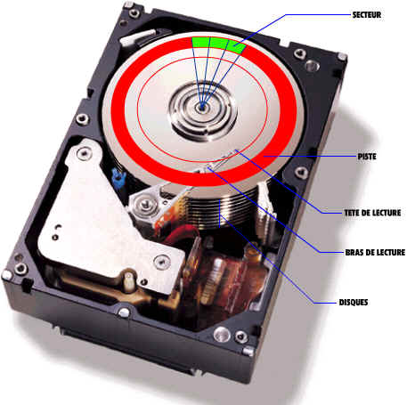
Disque Dur

Slide 9
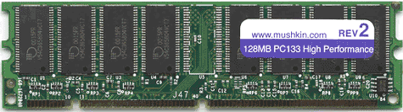
Barrette de RAM

